Slide 1
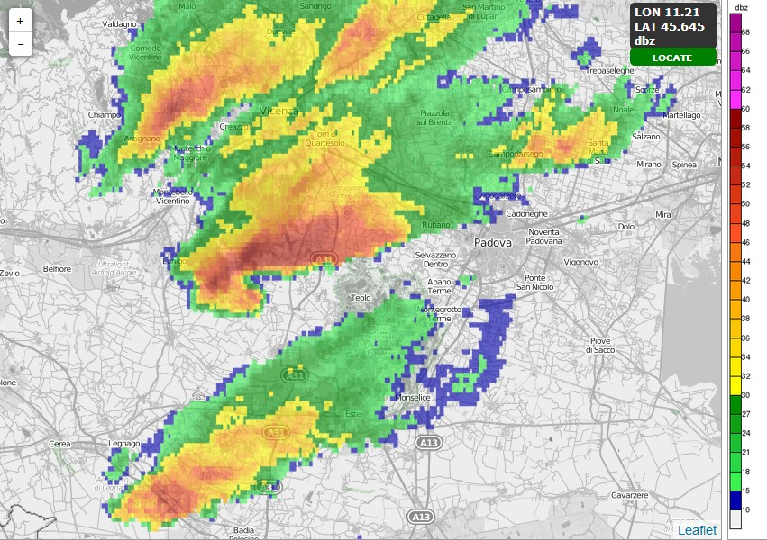
Radarmeteorologia: monitoraggio temporali intensi tra Veneto e Emilia Romagna
Alberto Gobbi – Ass. MeteoNetwork
Convegno Severe Weather 2017 – Verona 14 ottobre 2017

Slide 2
Immagini radar di riflettività e velocità radiale di:
Mesociclone/Tornado (convergenza)
Downburst (divergenza)
Fenomeni correlati:
Rovesci di pioggia
Rovesci di grandine

Slide 3
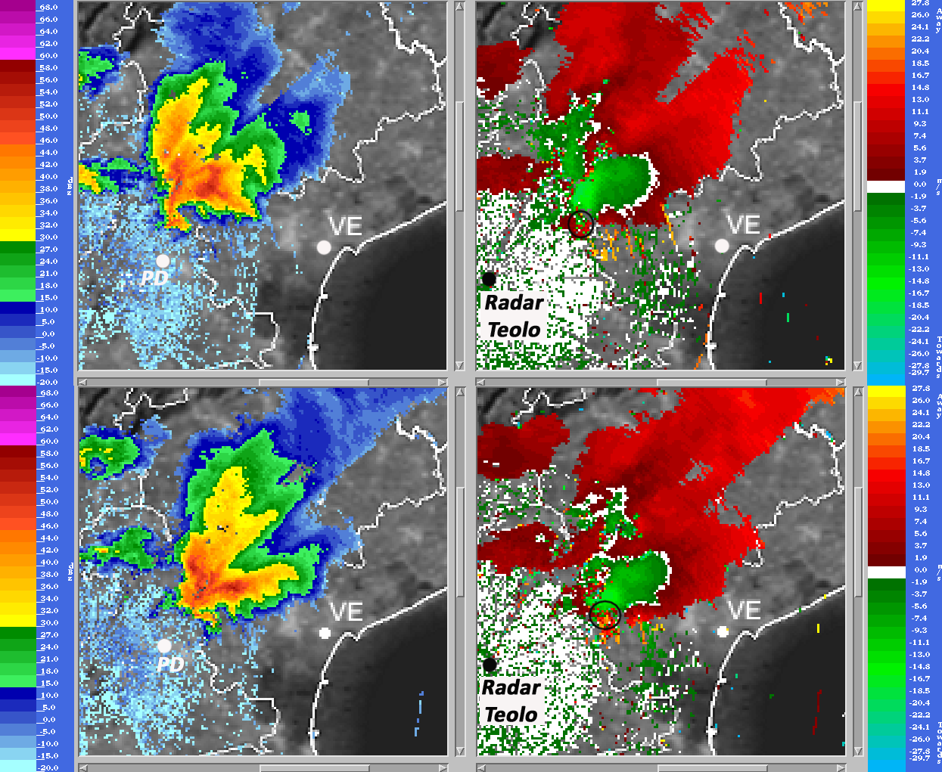
Tornado mesociclonico 8 luglio 2015 Pianiga, Dolo e Mira (VE)

Slide 4
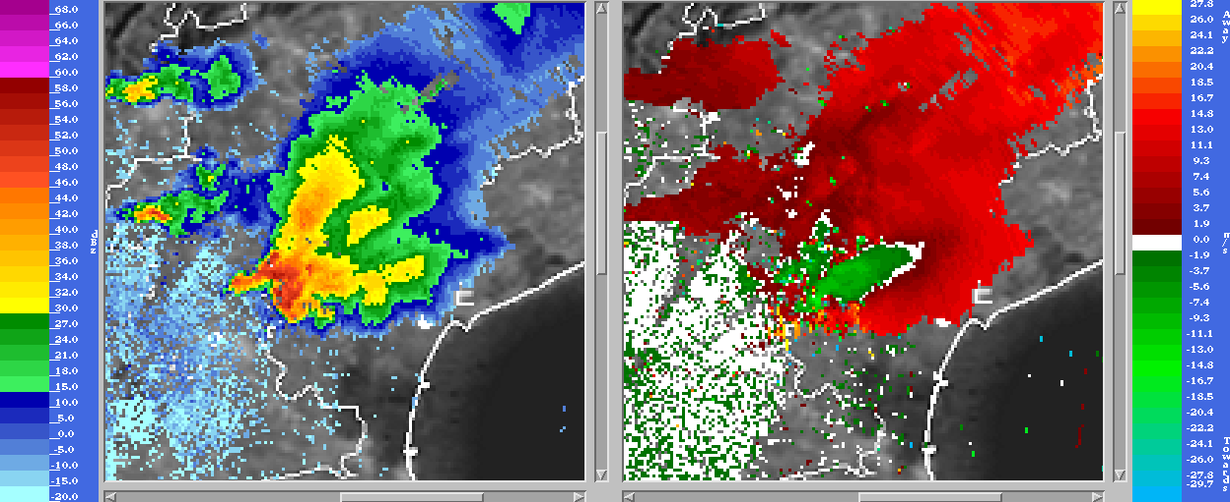

Slide 5
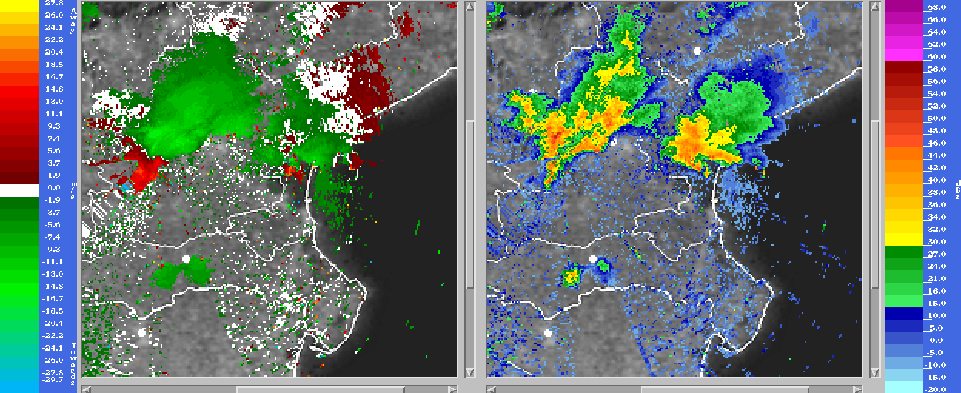
6 luglio 2008 – tromba marina mesociclonica laguna VE

Slide 6
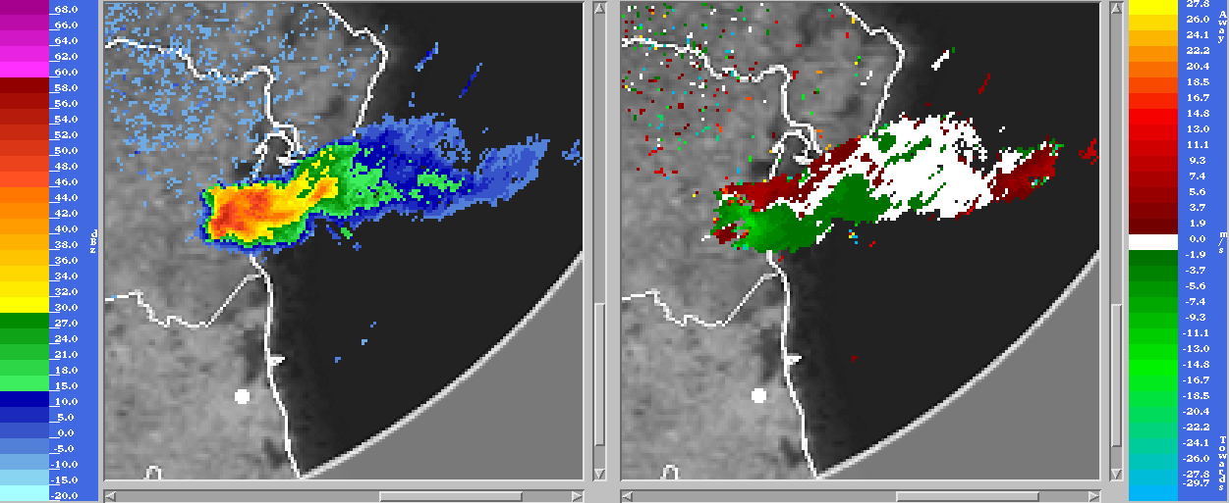
Supercella 25/8/2006

Slide 7
Tornado mesociclonico 6 giugno 2009 Riese Pio X (TV)

Slide 8
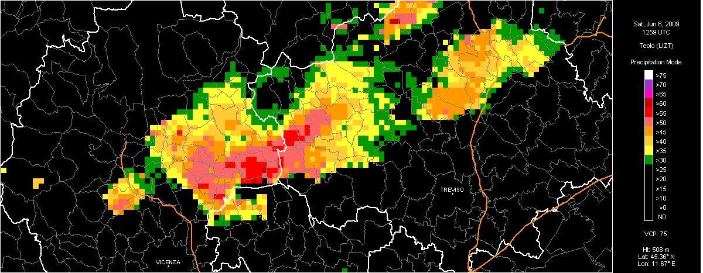

Slide 9
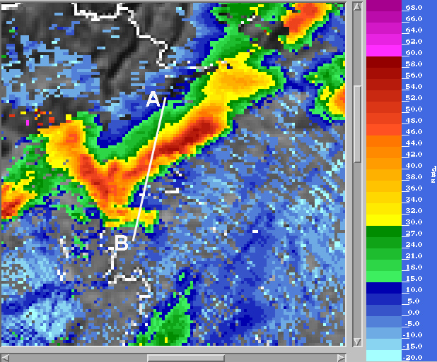
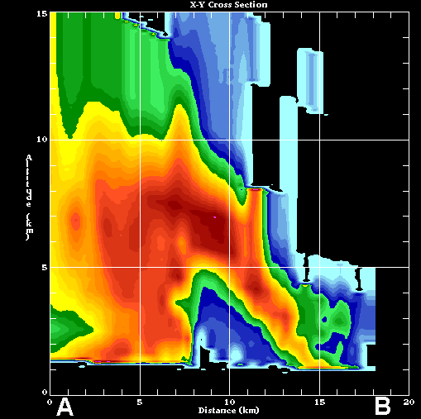

Slide 10
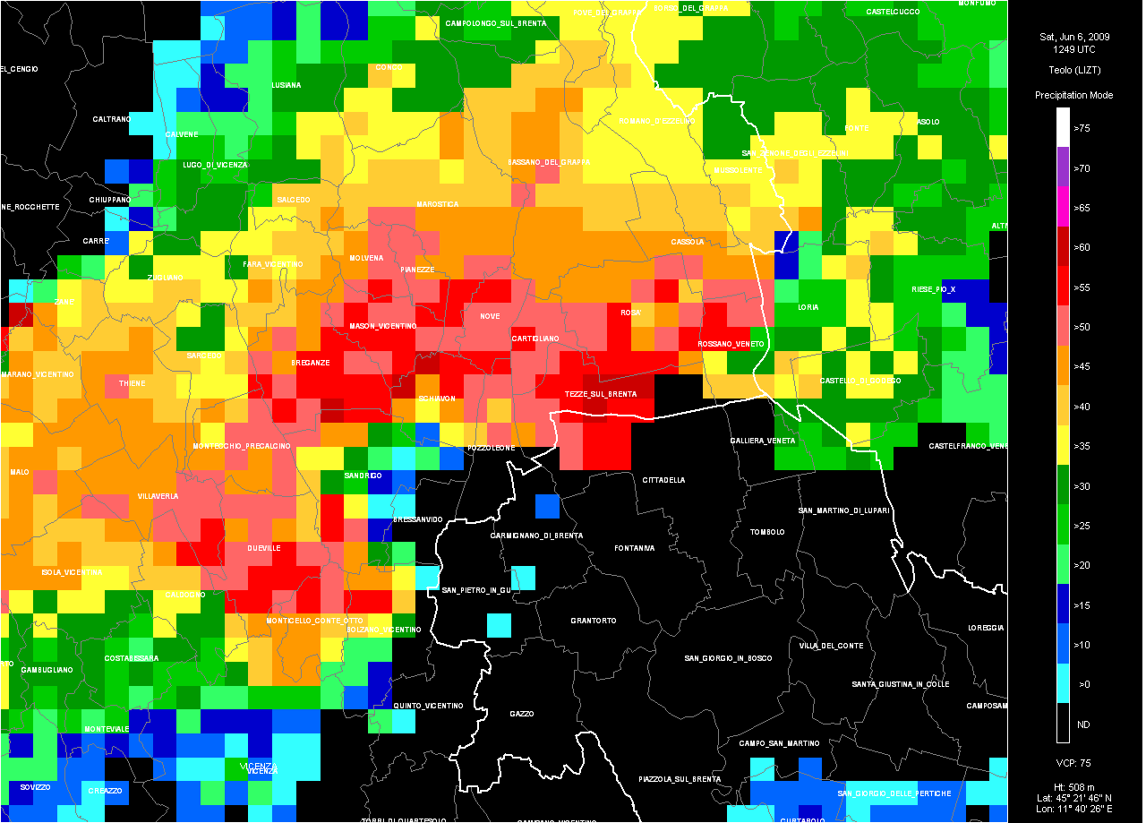

Slide 11
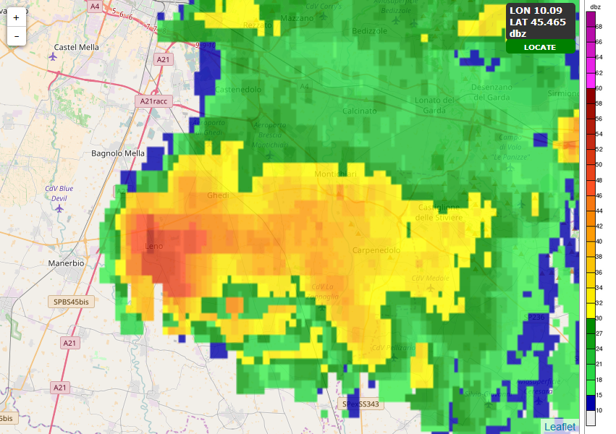
Tornado mesociclonico 6 giugno 2017
bresciano (inflow notch)

Slide 12
Inflow notch
1 agosto 2016 laguna VE

Slide 13
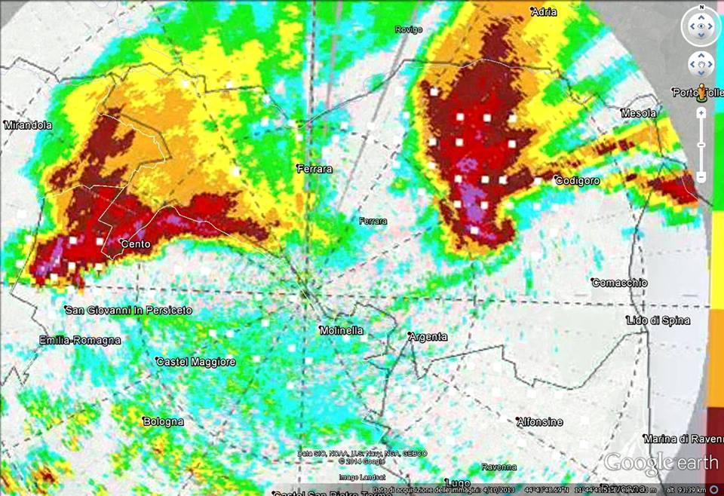
Tornado mesociclonico 18 giugno 1997 ferrarese

Slide 14
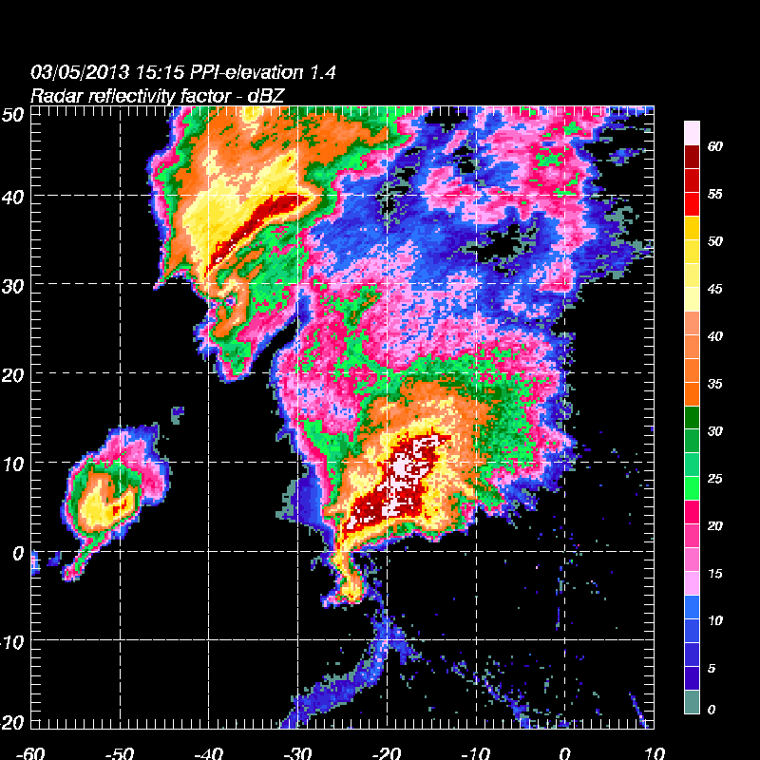
Tornado mesociclonico 3 maggio 2013 Emilia
(fine line)

Slide 15
Downburst
29 giugno 2006 alto Veneto
(fine line)

Slide 16
Tornado mesociclonico 19 giugno 2010 Fossò (VE)

Slide 17
Tornado mesociclonico
14 settembre 2015 Morgano (TV)

Slide 18
Tornado mesociclonico
13 ottobre 2014 Melara (RO)

Slide 19
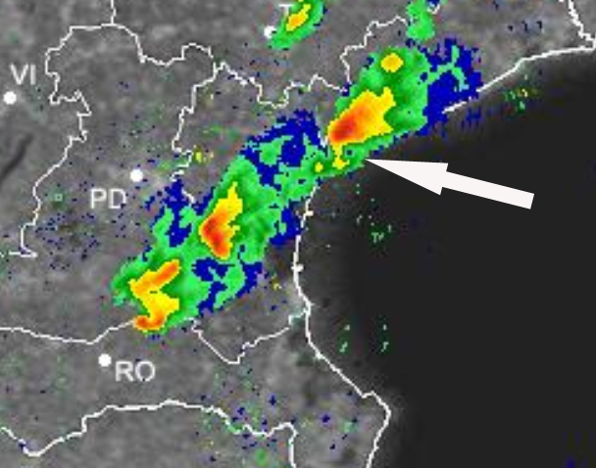
Tornado mesociclonico
12 giugno 2012 Venezia

Slide 20
Supercella 17/7/2009

Slide 21
Supercella
24 giugno 2014 PD-VE

Slide 22
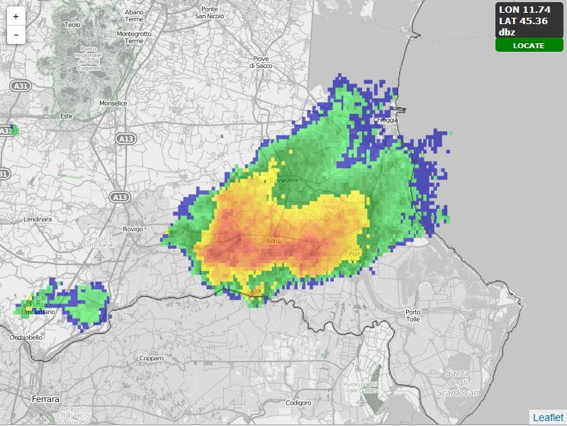
Supercella 19/8/2017
Supercella 1/9/2017

Slide 23
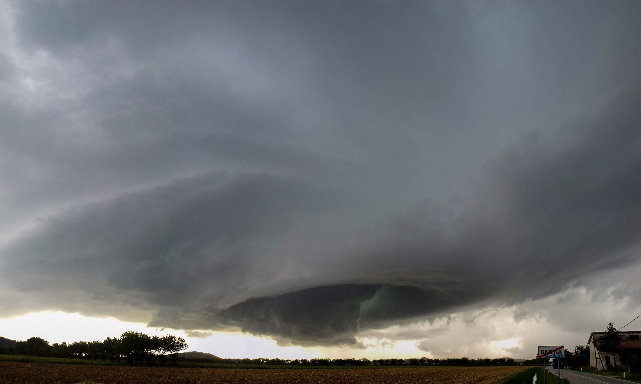
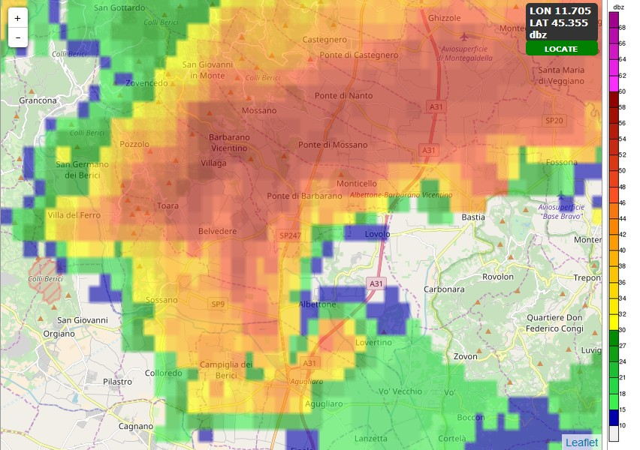
Supercella
1/9/2017

Slide 24
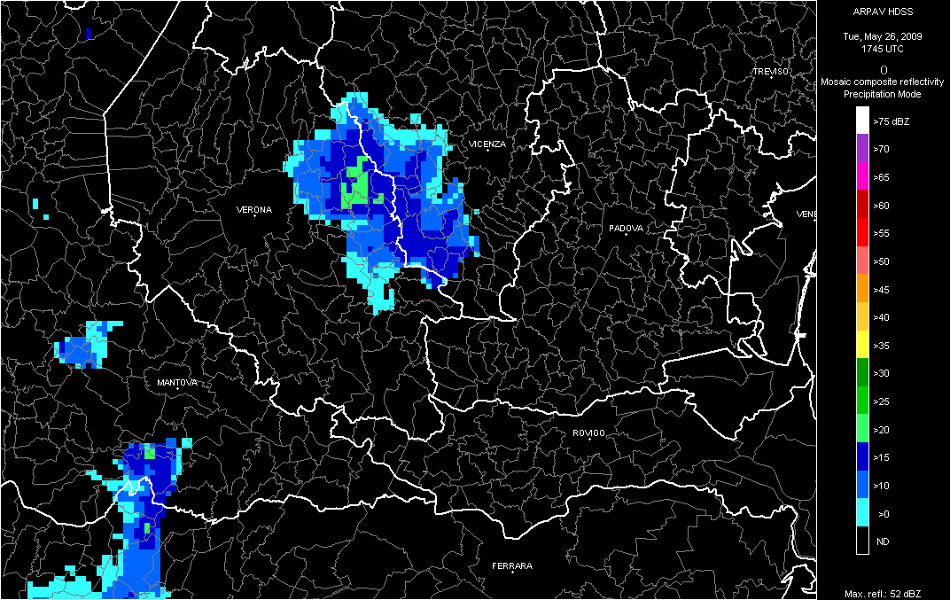
Falso eco ad uncino

Slide 25
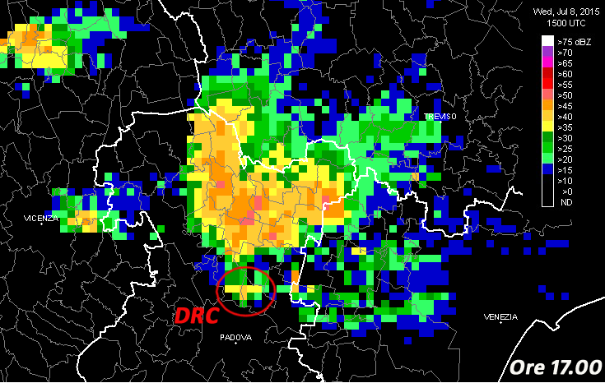
Supercella 19/5/2015
Supercella tornadica 8/7/2015

Slide 26
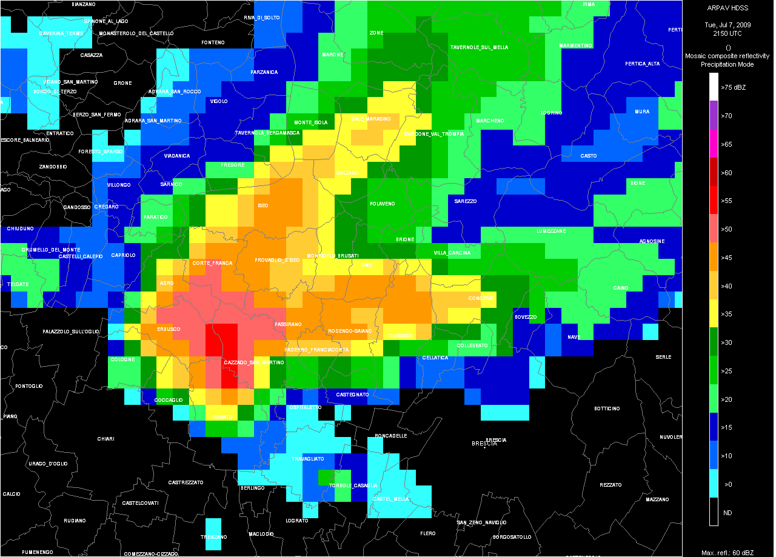
V-notch 7/7/2009
V-notch 16/6/2017

Slide 27
V-notch 8/8/2008
V-notch 3/8/2010

Slide 28
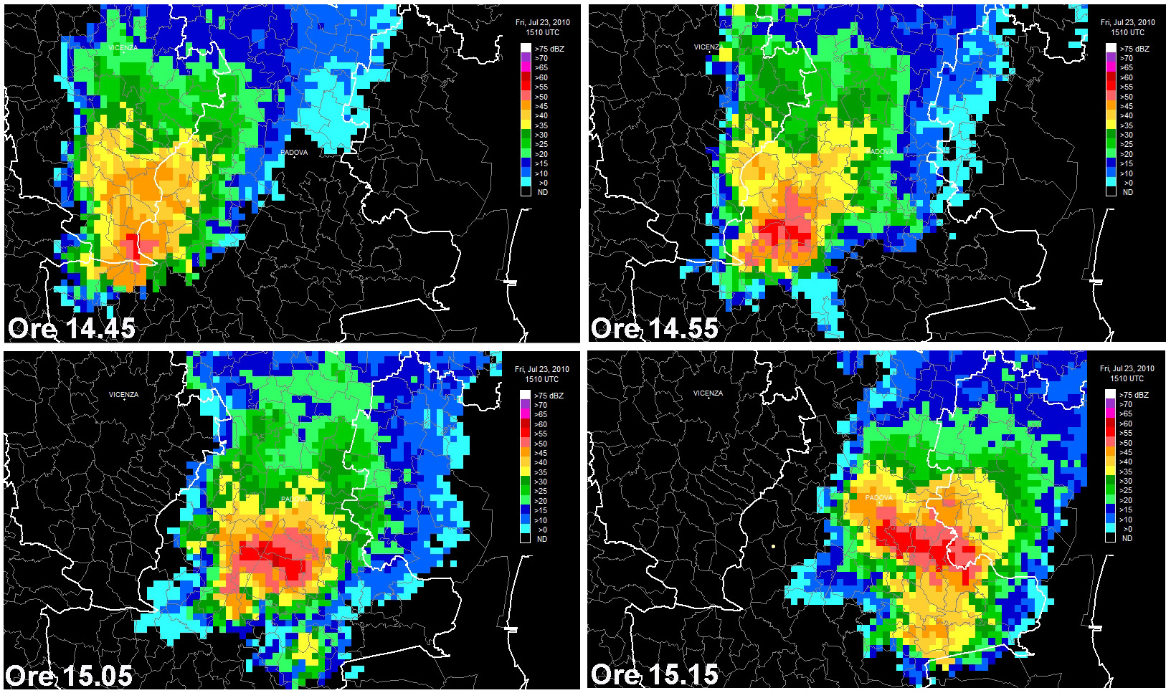
Downburst
23/7/2010

Slide 29
Transizione da supercella a bow echo
2/7/2016

Slide 30
Bow echo
24/8/2013
Bow echo
10/7/2009

Slide 31
Downburst
10/8/2017

Slide 32
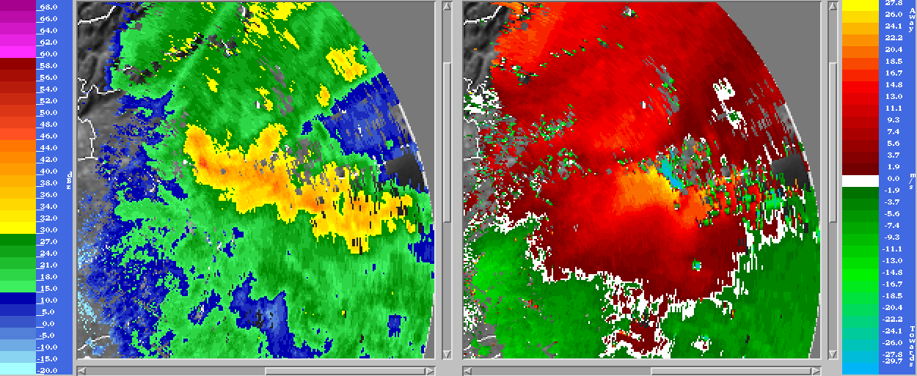
Downburst
10/8/2017

Slide 33
Grazie per l’attenzione!

